Slide 1

speek trial lesson material
World Connections Inc.

Slide 2
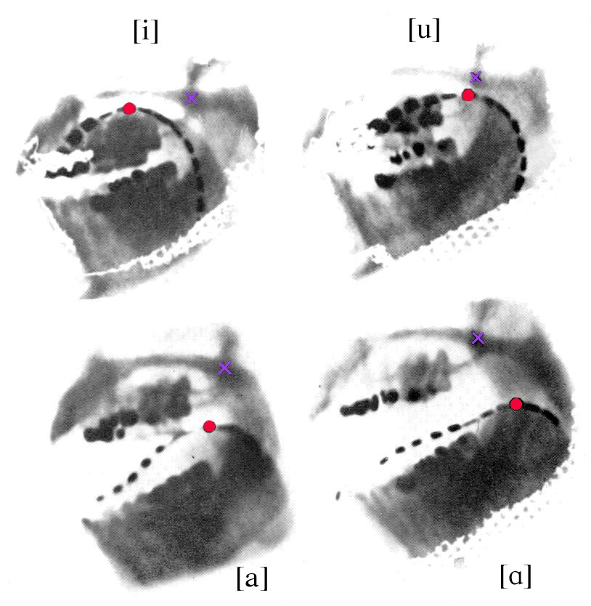
X-ray photographs of the tongue positions of 4 cardinal vowels, pronounced by Daniel Jones.

Slide 3
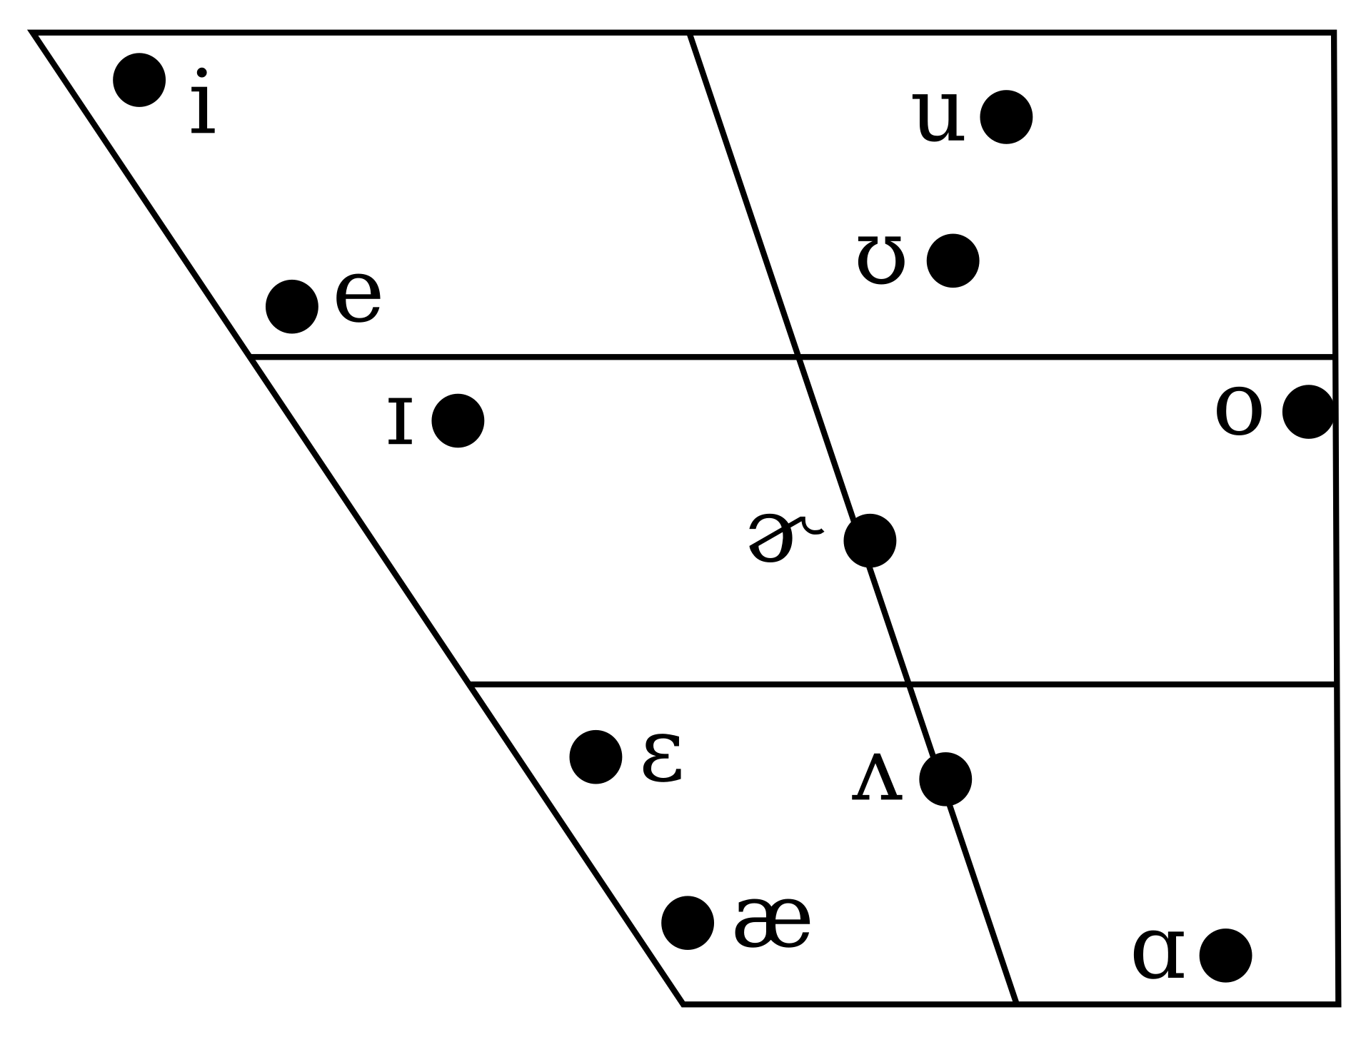
Vowel Diagram

Slide 4
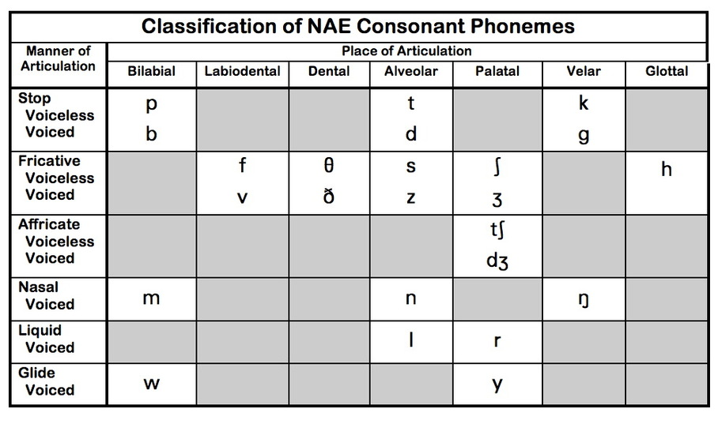
Consonant Chart

Slide 5
Tongue Twister
She sells seashells by the seashore.

Slide 6
Tongue Twister
She sells seashells by the seashore.
Sh シー /ʃ/
S スィー /s/

Slide 7
Tongue Twister
She sells seashells by the seashore.
Sh シー /ʃ/
S スィー /s/

Slide 8
Hey-Mike: Points to be checked
Word stress
Sentence stress
Word undress (Schwa Sound)
Sentence unstress
Linking
Flap t
Reduction
Accuracy of vowels and consonants

Slide 9
The five main differences between English and Japanese pronunciation
Rhythm
Phonemes
Linking
Breathing
Throat

Slide 10
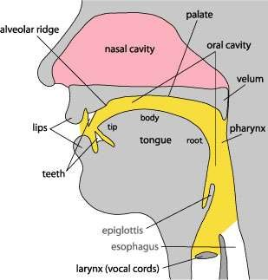
How to generate your voice

Slide 11
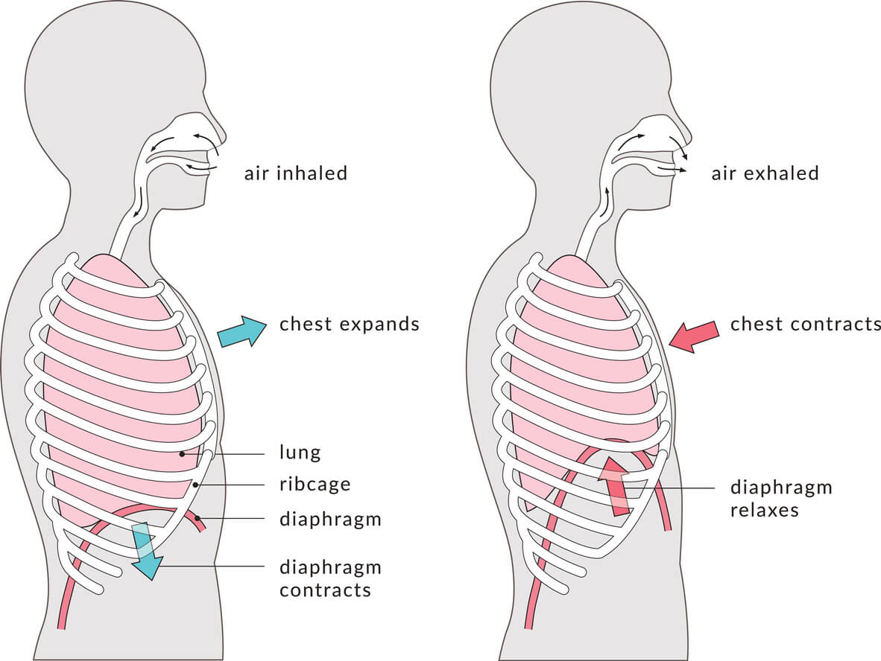

Slide 12

Oboe

Slide 13
Vocal-tract Configuration
https://splab.net/apd/ja/g200/

Slide 14
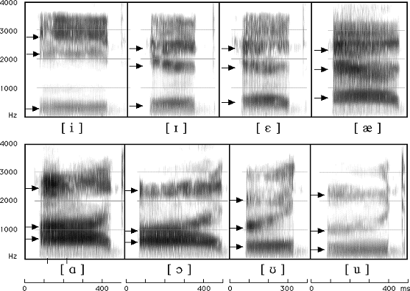
Praat

Slide 15

Voicing
Voiced:有声音
The vocal chords vibrate.
Voiceless:無声音
The vocal chords do not vibrate.
Notes:
s/z

Slide 16
Rhythm
English: Stress-timed language - Syllable oriented
Japanese: Mora-timed language Mora oriented

Slide 17
straight

Slide 18
straight
English: 音節 Syllable
/ streɪt / CCCVC
Japanese: 拍 Mora
/ SU TO RE I TO / ス ト レ イ ト
CV CV CV V CV

Slide 19
chocolate
English:
/ tʃɔ́k lət / CVC･CVC
Japanese:
/ CHO KO RE I TO/ チョコレイト
CV CV CV CV CV

Slide 20
Translation
/trænz léɪʃn/

Slide 21
Tips
You have to pronounce the stressed syllable stronger, higher and longer. Making the syllable longer is the most important of the three.
Americans living in Japan pronounce Japanese words in English as: tatami「タターミ」、teriyaki「テリヤーキ」、edamame「エダマーメ」

Slide 22
Content vs. Function Words
Tom got a lot of boxes at the shop.
Content words: Nouns, verbs, adjectives adverb etc.
内容語：名詞、動詞、形容詞、副詞 例：車、走る、赤い （意味が多く含まれている品詞）
Function words: Prepositions, articles, pronouns, etc
機能語： 前置詞、冠詞、代名詞 （脇役的な品詞）

Slide 23
Content vs. Function Words
Tom got a lot of boxes at the shop.

Slide 24
Content vs. Function Words
Tom got a lot of boxes at the shop, and he is good at translation.

Slide 25
内容語 vs. 機能語
私はラーメンを食べたいです。
内容語：私、ラーメン、食べたい
＞意味的に重要
機能語：は、を、です
＞意味的には重要性は劣後

Slide 26
漢字とひらがな
Hard to read: 平仮名だけ いわゆる、まんびきはげんきんであることとりょうかいをおねがいいたします。
Slightly hard to read: 漢字多め 所謂、万引きは厳禁である事と了解をお願い致します。
Easy to read: バランス型 いわゆる、万引きは厳禁であることと了解をお願いいたします。

Slide 27
Content vs. Function Words
Come to tea with John and Mary at ten.

Slide 28
Content vs. Function Words
Come to tea with John and Mary at ten.

Slide 29
Extra vowel （余計な母音）
Cat
キャット
Cato
Cato
Straight
ストレイト
Straighato （ささやき声で話すと余計な母音を解決できる）

